Slide 1
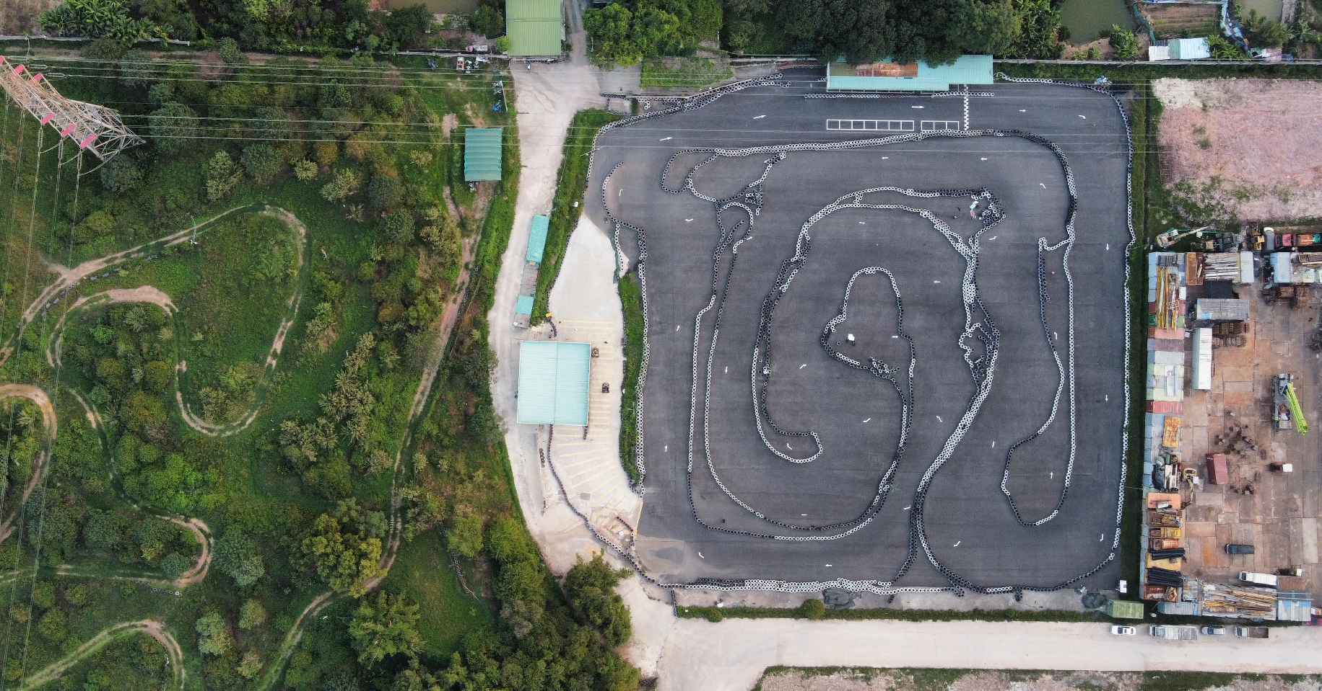
广州番禺卡丁车试驾场地
广州番禺卡丁车试驾场地， 位于广州市番禺区南村镇陈边村金瓯大道经典赛车体验场，长100m 宽100m 总面积约10000㎡ ，柏油地面。适合汽车品牌试乘试驾、汽车测评等。

Slide 2
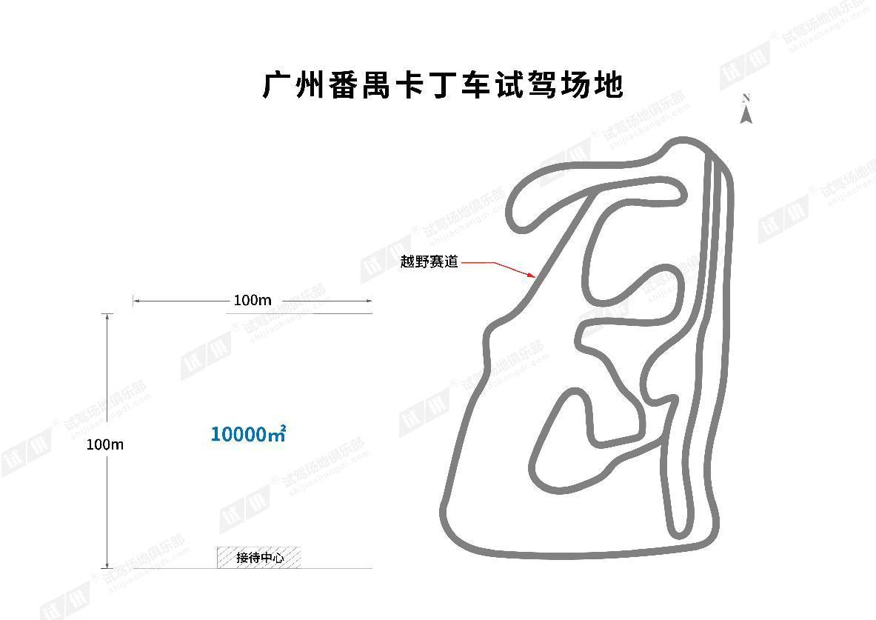
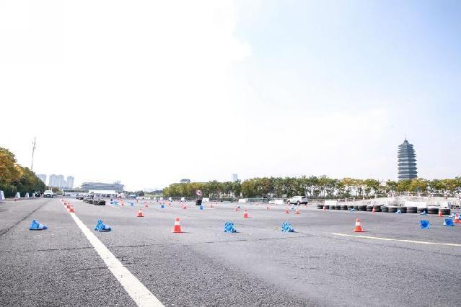
场地费用：3万/天
场地面积 ：长100m 宽100m 总面积约10000㎡ 柏油地面 全封闭
供电供水：380v/90kw 方便接水
配套设施：停车位 固定洗手间

Slide 3
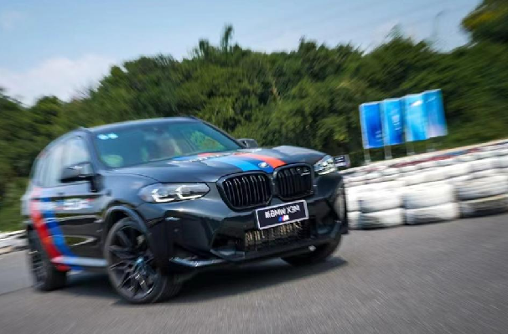
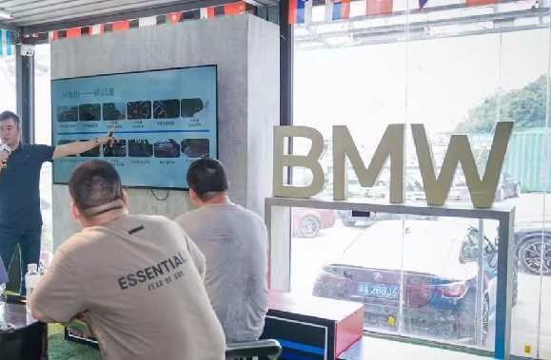
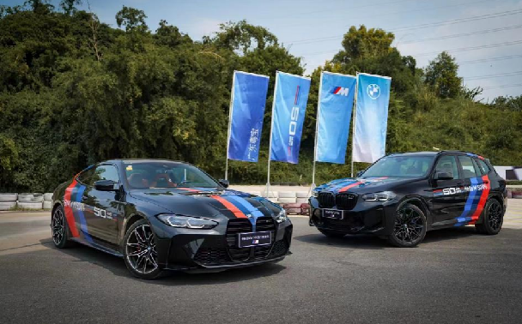
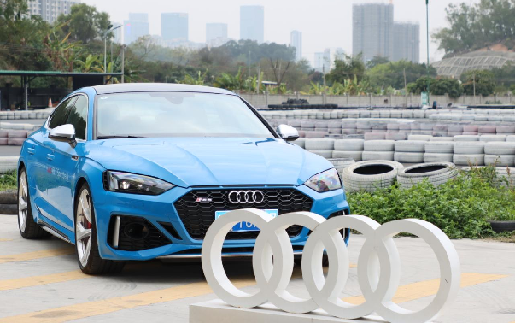
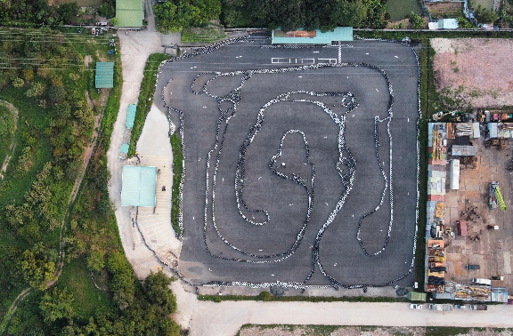
宝马试驾活动
THE IX3试驾活动
宝马试驾活动
宝马试驾活动
奥迪试驾活动
场地俯瞰图

